Slide 1

개인 무인 택배함
- Security Box -
Team All-In
201083006 김현식
201083023 윤경준
Notes:
경준 : 발표시작하겠습니다. 안녕하세요. 졸업작품으로 개인무인택배함을 개발한 All-In팀 윤경준, 김현식 : 김현식 윤경준 : 입니다.

Slide 2
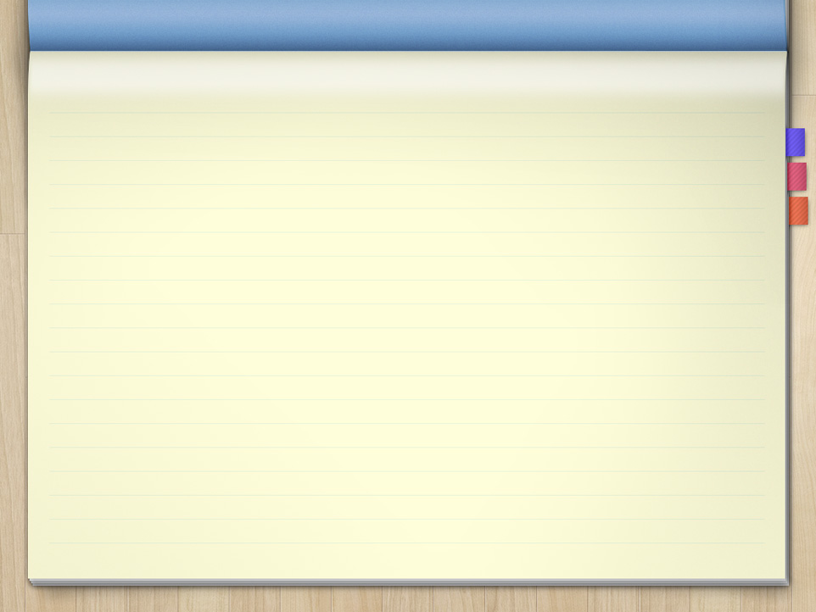

목차
팀 소개
개요
시장조사
시연
개발환경
개발일정
동작과정
사용기술
보완점
2/10
Notes:
현식 : 목차입니다. 먼저 간단히 팀소개를 하고, 개요, 시장조사, 시연, 개발환경, 개발일정, 동작과정, 사용기술, 보완점 순으로 진행하겠습니다.

Slide 3
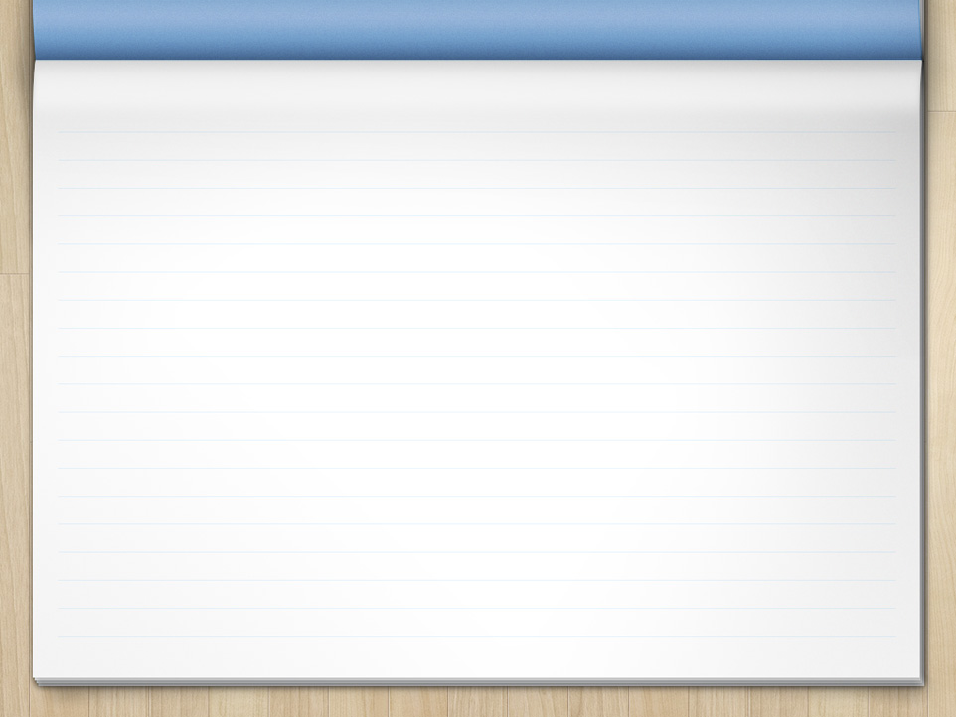

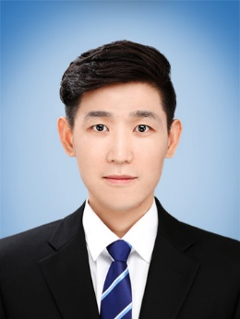
1. 팀 소개
ALL-IN
오로지 졸업작품에 ALL-IN한 두 학생
김 현 식
학번 | 201083006
H.P | 010-3304-1266
E-Mail | a6111103@naver.com
윤 경 준
학번 | 201083023
H.P | 010-2218-7552
E-Mail | rudwns0615@naver.com
Notes:
현식 : 팀 소개입니다 팀명은 All-In인데요. 뜻은 졸업작품에 올인해보자는 뜻으로 해서 짓게 되었습니다. 팀원으로는 10학번 김현식, 10학번 윤경준으로 구성되어있습니다.

Slide 4
2. 개요
안전성
정확성
편의성
Notes:
경준 : 개요입니다.
저희가 개발한 Securit-Box는 정확성, 안전성, 편의성 세 가지의 장점이 있습니다.
먼저, 정확성! 정확한 택배 수신이 가능합니다. 기존의 아파트단지나 지하철에 있는 무인택배함을 이용할 경우 택배기사의 실수로 타인의 보관함에 배송되는 사례가 빈번히 발생하고 있지만
Security-Box를 이용하면 자신의 집 문 앞에 택배함이 설치되어 있고, 바코드리더기를 통해 검사하기 때문에 오배송이 일어날 일이 적어집니다.
다음은 안전성!security-Box는 안전한 택배 수신이 가능합니다. 택배를 많이 이용하는 요즘 이를 악용한 사회범죄들이 많이 발생하게 되었습니다.
2012년에는 택배기사로 위장해 여고생을 성폭행하는 성범죄, 2013년에는 경비실에 맡겨진 택배 도난사고 등
많은 사건사고들이 일어나고 있지만
Security-Box를 이용하면 직접 택배기사와 마주칠 일이 없기 때문에, 택배기사 위장범죄, 도난사고 모두 예방이 가능합니다.
마지막 편의성! Security-Box는 편리하게 택배수신이 가능합니다.
사용자의 부재 시에도 집앞에 보관이 가능하기 때문에, 매번 무거운 물건을 경비실에서 집까지 가져올 필요가 없게 됩니다

Slide 5
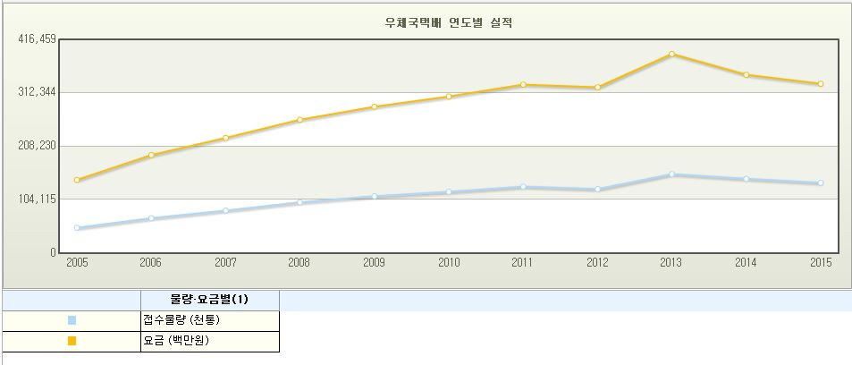
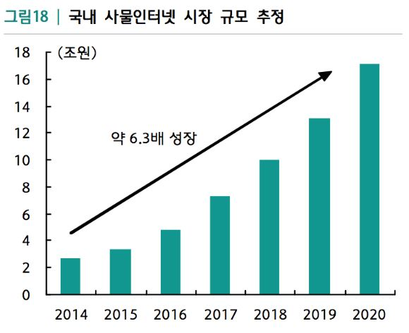
3. 시장조사
※ 우체국택배 연도별 실적
※ IoT 시장규모
Notes:
현식 : 시장조사 입니다.
개인 무인택배함에 대한 자료는 거의 없기 떄문에 연도별 우체국택배실적과 향후 국내 IoT 시장규모에대한 통계 값을 조사하였습니다.
먼저 우체국 택배는 2005년 부터 매년 꾸준히 접수물량이 증가하는 것을 확인 할 수 있습니다.
다음 사물인터넷시장은 규모가 커진지 얼마 안됐기 때문에, 재작년인 2014년 부터 향후 5년이내에 약 6배 성장 할 것이란 그래프를 확인 할 수 있습니다.
그렇기 때문에 택배관련 사물인터넷인 Security-Box는 향후 좋은 전망을 기대할 수 있다고 생각됩니다.

Slide 6
4. 시연
시 연
Notes:
뭐뭐 시연할 지 정해야 함
현식 : 웹
경준 : 어플

Slide 7









5. 개발 환경
Operating System :
Development Language :
Development Tool :
Framework :
Database :
Notes:
현식 : 개발환경입니다.
운영체제는 Windows Professional 64bit 이용하였고,
개발언어는 JAVA, JSP, HTML, Javascript, CSS를 이용하였습니다.
사용 툴은 이클립스, 안드로이드 스튜디오, 아두이노 스케치를 사용하였고 프레임워크는 spring framework를 활용해 개발하였습니다.
데이터베이스는 mysql을 사용하였습니다.

Slide 8
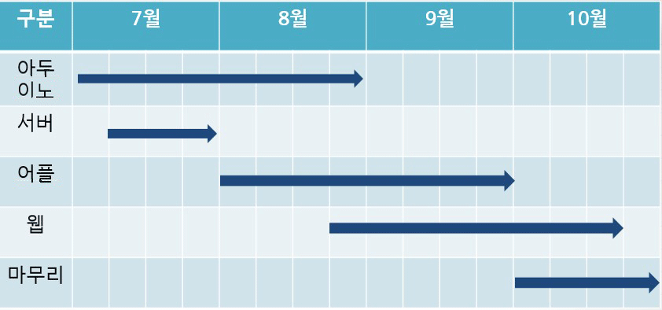
6. 개발 일정
Notes:
경준 : 개발일정입니다.
여름방학이 시작하자마자 현식이와 함께 졸업작품 개발에 들어갔습니다.
가장 먼저 시작한 개발은 아두이노 개발이였습니다.
아두이노는 처음 접하는 부분이었기 때문에 많은 시행착오가 있었습니다. (어떤 시행착오인지 쓸까 말까)쓰지말자 ㅋ
그리고 서버, 어플, 웹 순으로 개발하였고
10월 초부터 마무리 작업을 해 졸업작품을 완성하였습니다.

Slide 9
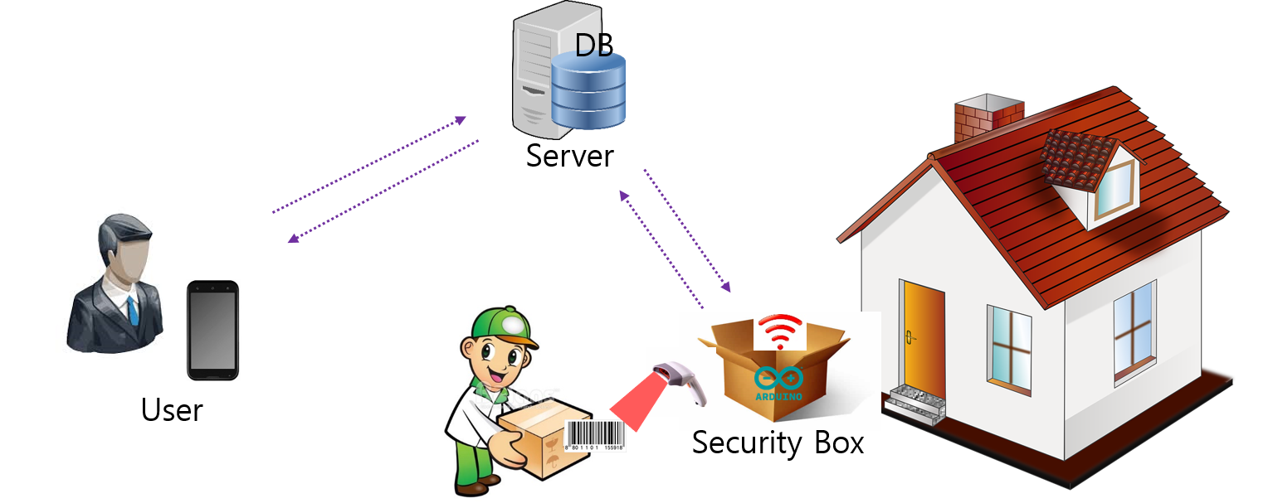
7. 동작 과정
가) 사용자가 웹/앱을 통해 운송장번호를 Server DB로 전송한다.
나) 택배직원은 택배에 프린트 되어있는 바코드를 바코드리더기에 인식한다.
다) 바코드리더기를 통해 읽힌 바코드가 사용자가 전송한 운송장번호와 일치 하는지
비교하여 일치하면 Security Box를 Open한다.
라) 택배직원이 문을 닫으면 초음파센서를 활용해 자동으로 문이 잠긴다.
Notes:
현식 : Security-Box 동작과정입니다.
먼저 사용자가 웹/앱을 통해 등록한 운송장번호를 Server DB로 전송합니다.
택배 직원은 택배에 프린트 되어있는 바코드를 Security-Box에 부착된 바코드리더기에 인식합니다.
바코드리더기를 통해 읽힌 바코드가 사용자가 전송한 운송장번호와 일치한 지 비교하여
일치하면 Security-Box는 OPEN됩니다.
택배직원이 택배를 넣고 문을 닫으면 초음파센서를 활용해 자동으로 문이 잠깁니다.

Slide 10
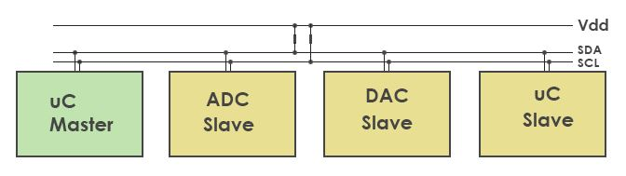
8. 사용기술
1) I2C(Inter-Intergrated Circuit)
▪ 두 개의 전선으로 여러 개의 디바이스를 제어하기 위한 인터페이스
▪ 직렬 데이터(Serial Data, SDA)-직렬 클럭(Serial Clock, SCL) 라인으로 통신
▪ 적은 핀을 사용해 Master 하나로 여러 Slave들을 컨트롤 할 때 매우 유용
Notes:
경준 : 프로젝트를 하며 쓰였던 사용기술입니다.
첫째로 I2C통신입니다.
I2C란 SDA,SCL 두 개의 전선으로 여러 개의 디바이스를 제어하는 인터페이스로, 프로젝트에서 아두이노 보드 두 개를 연결하여 통신하기 위해 사용했습니다. I2C방법은 속도는 다른 연결방법에 비해 다소 느리지만, 적은 선으로 매우 안정적인 통신이 가능하기 때문에 속도의 제약을 받지 않을 때 많이 사용합니다.

Slide 11
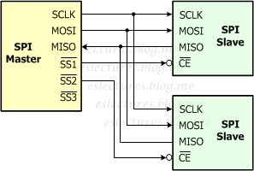
8. 사용기술
2) SPI(Serial Peripheral Interface)
▪ 동기식 직렬 통신으로, 1:N 통신이 가능한 인터페이스
▪ I2C보다 통신속도가 빠름
▪ 4개의 핀을 사용하기 때문에 핀이 부족할 수 있다.
Notes:
현식 : 두번째로 SPI통신입니다. 시리얼 주변기기 인터페이스라고 직역되는 SPI통신도 I2C통신과 마찬가지로 1:다 통신이 가능한 직렬 통신 인터페이스입니다. 통신이 빠르고 안정적이지만 4개의 선을 연결해야 한다는 단점이 있습니다.
아두이노에서는 ICSP핀이라고 SPI통신을 위한 핀이 존재하는데 그 핀을 사용하면 쉽게 SPI통신이 가능합니다.
프로젝트에서는 WiFi shield와 아두이노 보드를 SPI통신으로 연결하였습니다.

Slide 12
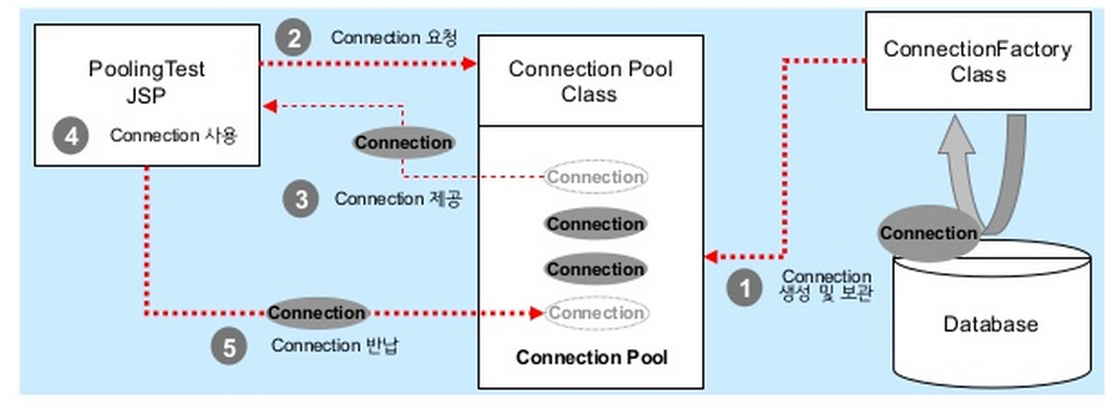
8. 사용기술
3) 커넥션 풀
▪ Pooling
▪ 미리 여러 개의 데이터베이스 Connection을 생성해서 보관
▪ Connection이 필요할 때 마다 Connection Pool로부터 하나씩 꺼내서
사용하고 사용이 끝나면 다시 Connection을 보관
▪ Connection Pool이 데이터베이스의 연결과 해제를 직접 관리
Notes:
경준 : 세번째로 커넥션 풀입니다.
커넥션 풀 기법을 사용하지 않을 경우
DB와 연결을 해야할 때 매번 커넥션을 만들어야 합니다.
동시접속자가 소수일 때에는 상관이 없겠지만
다수의 동시접속자가 DB연결을 할 경우
서버는 커넥션 생성량이 너무 많아 과부하로 제 기능을 수행하지 못할 수 있습니다.
이 점을 해결하기 위해 커넥션 풀 기법을 사용합니다.
커넥션 풀은 데이터베이스와 연결된 커넥션을 미리 만들어서 풀에 저장해 두고 있다가
필요할 때에 풀에서 가져다 쓰고 사용이 끝나면 풀에 반환하는 기법입니다.
따라서 커넥션 풀 기법을 사용하게 되면 미리 커넥션을 만들어 놓기 때문에 동시접속자 처리도 가능하고 사용이 끝나면 풀에 반환하기 때문에 DB연결을 끊을 필요가 없어 성능이 향상됩니다.
그리고 커넥션 풀은 커넥션의 개수를 조절하여 DB에 동시 연결 가능한 커넥션 수를 제어할 수 있습니다.

Slide 13
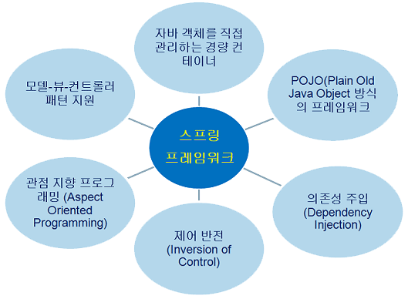
8. 사용기술
4) 스프링 프레임워크
▪ 자바 플랫폼을 위한 오픈소스 애플리케이션 프레임워크이다.
▪ 동적인 웹 사이트 개발하기 위한 여러 가지 서비스를 제공하고 있다.
▪ 대한민국 공공기관의 웹 서비스 개발 시 사용을 권장하고 있는
전자정부 표준 프레임워크의 기반 기술로서 쓰이고 있다.
Notes:
현식 : 스프링프레임워크입니다.
스프링 프레임워크는 자바 플랫폼을 위한 오픈 소스 프레임워크입니다.
여기서 프레임워크라 함은 개발생산성을 높이기 위해 기본적인 설계가 되어 있는 구조를 말합니다.
스프링 프레임워크는 복잡한 엔터프라이즈 어플리케이션 개발을 겨냥해 만들어 졌으며
MVC패턴 지원, DI(Dependency Injection) 지원, AOP(Aspect Oriented Programming) 지원 등 많은 장점이 있어서 전자정부 표준 프레임워크의 기반 기술로서 쓰이고 있습니다.
개인적으로 구직활동을 해보니 많은 기업이 Spring Framework 기술을 요구하고 있는 것을 몸소 느낄 수 있었습니다.

Slide 14
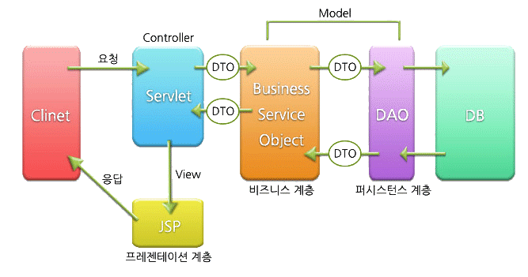
8. 사용기술
5) MVC 패턴
▪ 어플리케이션을 Model, View, Controller의 세 영역으로 구분하여
영역간의 결합도를 소화한 패턴이다.
▪ Model : 어플리케이션에 비즈니스 로직과 사용되는 DB를 다루는 영역
▪ View : 사용자에게 보여줄 프리젠테이션 로직을 담당하는 영역
▪ Controller : 사용자의 요청을 받아 이를 수행하기 위한 비즈니스 로직을
호출하며, 비즈니스 로직의 결과를 View를 통해 보여준다.
Notes:
경준 : MVC패턴입니다.
JSP 기반 웹 어플리케이션의 구조는 모델1, 모델2으로 나뉩니다.
모델1은 JSP에서 모든 로직과 출력을 처리하는 것이고
모델2는 MVC패턴을 적용한 구조로 JSP에서 모든 로직과 출력을 처리하는 것이 아니라
Model, View, Controller로 역할을 나눠서 처리하는 것입니다.
이 때 Model은 어플리케이션에 사용되는 DB를 다루는 영역이고
View는 사용자에게 출력되는 화면을 다루고
Controller는 사용자의 요청을 받아 비즈니스 로직을 호출하며 그 결과를 View로 보내주는 역할을 합니다.

Slide 15
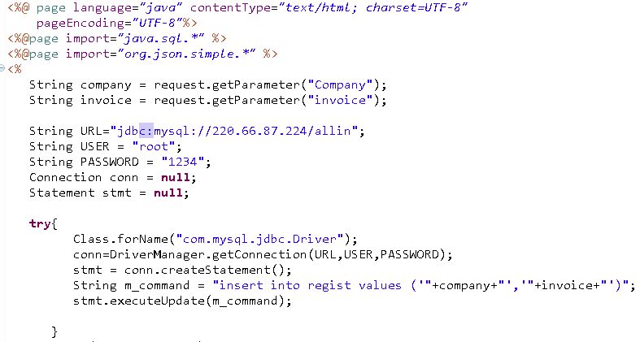
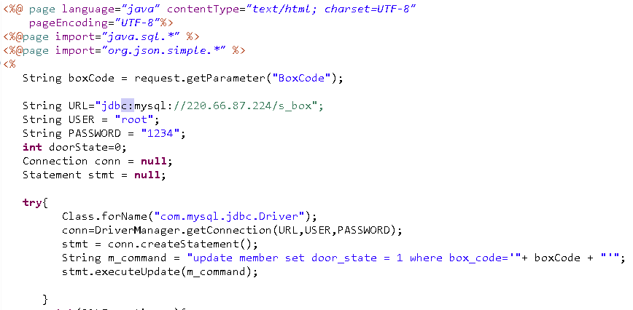
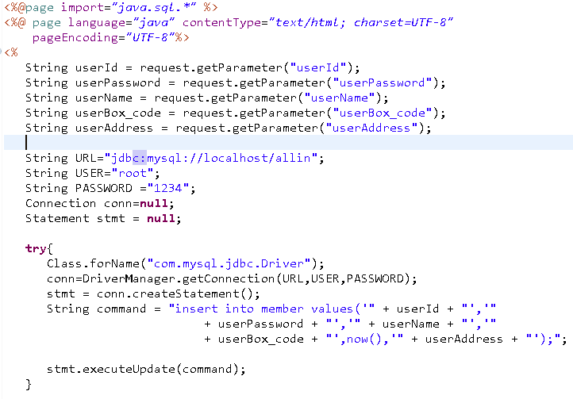
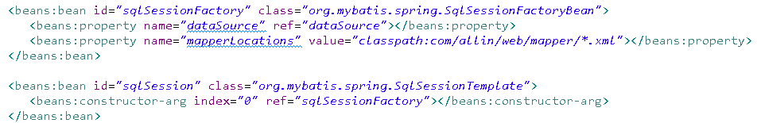
8. 사용기술
6) Spring Framework-MyBatis
Spring Framework-MyBatis 연동 설정
DB처리 끝
-> 성능, 유지보수 좋고 가독성이 좋아 현업에서 많이 사용한다.
페이지 이동할 때 마다 매번 이루어지는 DB연동
-> 성능이 좋지 못하며 유지보수 어렵고 가독성 떨어진다
Notes:
현식 : 단순 JSP로 DB연동을 할 경우 사용자가 3번 페이지 이동을 한다고 하면
이와 같이 3번 DB연결하고 3번 DB연결을 끊어야 합니다.
이 경우에는 매번 이루어지는 DB연동 및 연동끊기로 성능이 좋지 못하며
유지보수가 어렵고 가독성이 떨어집니다.
하지만 Spring Framework에 MyBatis를 연동해서 사용한다면
위와 같이 DB연동 설정을 한번 해주고
다음과 같이 2줄의 코드로 DB쿼리 작업 처리가 가능합니다.
이 경우에는 성능도 좋고 유지보수, 가독성이 좋아 현업에서 많이 사용되고 있습니다.

Slide 16

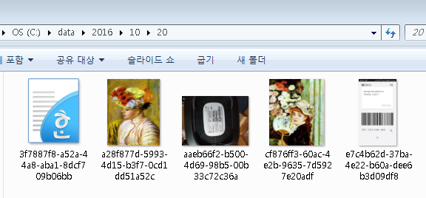

8. 사용기술
7) 첨부파일 업/다운로드
▪ Client가 웹/앱을 통해 파일을 업로드를 하면 Server의 DB에는 파일정보가
저장된다.
▪ Client가 웹/앱을 통해 파일을 업로드를 하면 Server의 하드디스크에는
업로드한 날짜별로 폴더가 생성되어 해당 파일이 저장된다.
▪ 웹에서 올린 파일은 앱에서, 앱에서 올린 파일은 웹에서
웹-앱간의 상호 업/다운로드가 가능하다.
Notes:
경준 : 첨부파일 업/다운로드입니다.
클라이언트가 웹/앱을 통해 파일을 업로드하면 Server의 DB에는 파일정보가 저장되고
Server의 하드디스크에는 다음과 같이 업로드 한 날짜 별로 폴더가 생성되어 해당 파일이 저장되고 파일명은 랜덤 값으로 들어가기 때문에
대형규모의 웹 프로젝트에서 편리하게 파일관리가 가능하도록 구현하였습니다.
그리고 웹에서 올린 파일은 앱에서, 앱에서 올린 파일은 웹에서 웹-앱간의 상호 업/다운로드가 가능하고
파일이름이 한글인 경우에도 이상 없이 업/다운로드 가능하도록 구현하였습니다.

Slide 17
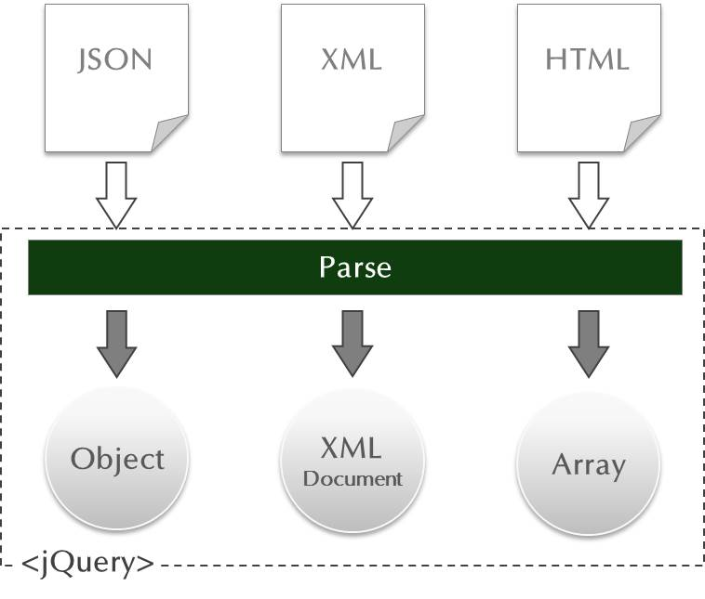
8. 사용기술
8) Parsing
우체국 API 데이터 파싱
웹-앱간 데이터 전송,
SweetTracker API
데이터 파싱
웹페이지의 게시판 HTML문서를
앱에서 파싱하여 출력
Notes:
현식 : 파싱기술입니다.
저희는 프로젝트를 하면서 JSON 파싱, XML 파싱, HTML파싱 3가지 파싱기법을 활용하였습니다.
먼저 JSON파싱의 경우 웹-앱간 데이터 전송, SweetTracker API 데이터를 파싱할 때에 사용하였습니다.
다음 XML파싱의 경우 XML파일로 출력되는 우체국API 데이터를 파싱하여 우편번호찾기를 구현하였고
마지막 HTML파싱의 경우 웹페이지의 게시판의 HTML 문서를 웹에서 원하는 데이터를 파싱하여 앱에서 출력하도록 하였습니다.

Slide 18
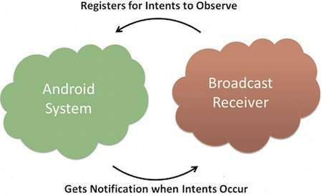
8. 사용기술
9) BroadCastReceiver
▪ 안드로이드 4대 컴포넌트 중 하나이며 방송수신 역할을 한다.
▪ 메시지를 수신할 경우 BroadCastReceiver의 멤버함수인 onReceive()가
호출되어 자동으로 택배사와 운송장번호가 등록된다.
Notes:
경준 : 어플에서 사용한 브로드캐스트리시버 입니다.
브로드캐스트리시버는 안드로이드 4대 컴포넌트(액티비티, 서비스, 콘텐트프로바이더, 브로드캐스트리시버) 중 하나이며
어플이 종료되더라도 브로드캐스트리시버는 계속해서 방송수신 역할을 합니다.
따라서 사용자가 어플을 종료한 상태라도
우체국택배, CJ대한통운, 한진택배 등 이러한 문자열이 포함되어 있고 9자 이상의 숫자의 택배 관련 메시지를 수신할 경우
브로드캐스트리시버의 멤버함수인 onReceive() 함수를 호출해 자동으로 운송장번호를 등록하도록 하였습니다.

Slide 19
8. 사용기술
10) 암호화
Web/App
사용자 입력 비번
1234
SHA-256
6dcf58cb-4f7……
DataBase
6dcf58cb-4f7……
Password 필드
▪ 복호화가 불가능한 SHA-256방식의 암호화를 함으로서 보안성을 강화
▪ 비밀번호 찾기 시 DB에 암호화 되어있는 비밀번호가 저장되어 있기 때문에
다른 대형 웹페이지와 같이 비밀번호를 변경하여 다시 암호화하여 저장
Notes:
현식 : 암호화입니다.
프로젝트의 보안성을 강화하고자 사용자의 비밀번호를 암호화 해 저장하였습니다.
암호화 알고리즘에는 수많은 알고리즘이 있지만
저희 프로젝트에서는 현재 복호화가 불가능하다고 알려진 SHA-256알고리즘을 선택해 암호화를 구현하였습니다.
사용자가 회원가입 시에 비밀번호를 입력하게 되면 SHA-256 알고리즘을 거쳐 비밀번호 값이 데이터베이스에 저장되고
로그인 시에도 입력한 비밀번호를 암호화 과정을 거쳐 데이터베이스에 저장된 값과 비교해 로그인이 가능하도록 하였습니다.
DB에 암호화 되어 비밀번호가 저장되기 때문에 비밀번호를 분실할 경우, 비밀번호 찾기가 아닌 비밀번호 변경을 통해 다시 사용자로부터 비밀번호를 입력 받아 암호화 과정을 거쳐 DB에 저장하였습니다.

Slide 20
9. 보완점
1) 부품의 간소화
2) 관리자용 웹페이지
Notes:
경준 : 앞으로 보완해야할 점은, 현재 Security-Box에 내장된 아두이노, 도어락, 센서 등을 합치면 작지 않은 부피가 됩니다. 하지만 점은 크기가 매우 작은 아두이노 나노 보드, 혹은 추가적인 배선 납땜을 하여 줄일 수있을것입니다.
다음은 관리자용 웹페이지를 따로 만드는 것입니다.. 현재 관리자로 로그인하여 게시글을 수정,삭제 그리고 답변을 해줄 수는 있지만 따로 관리자 페이지가 없는 것이 아쉽습니다…

Slide 21

감사합니다!
이 문서는 나눔글꼴로 작성되었습니다. 설치하기
Notes:
경준 : 이상입니다. 질문 있으신 분 질문 받겠습니다.

